Slide 1
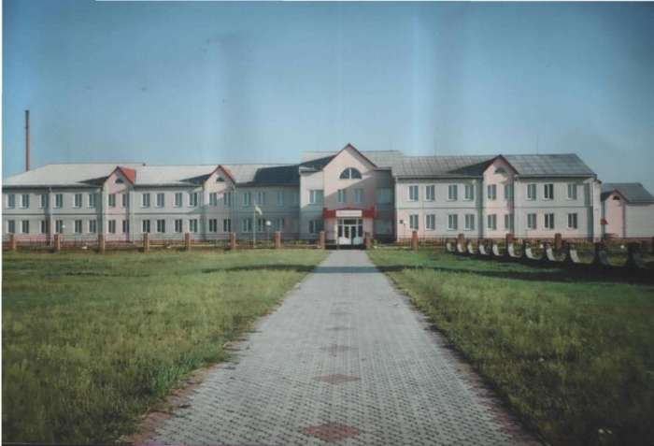
Загальноосвітня школа І-ІІІ ст. с. Ветли Любешівського району Волинської області
Модель превентивної освіти у
Школі, дружній до дитини

Slide 2
Спільна діяльність педагогічного колективу та батьківської громадськості спрямована на те, щоб наша школа стала острівцем людяності і гуманізму, творчості й постійного пошуку, щоб її випускники на все життя засвоїли просту істину: якщо хочеш стати щасливим, то слідуй золотому правилу: розум – у голові, щирість – у серці, здоров'я – в тілі.

Slide 4
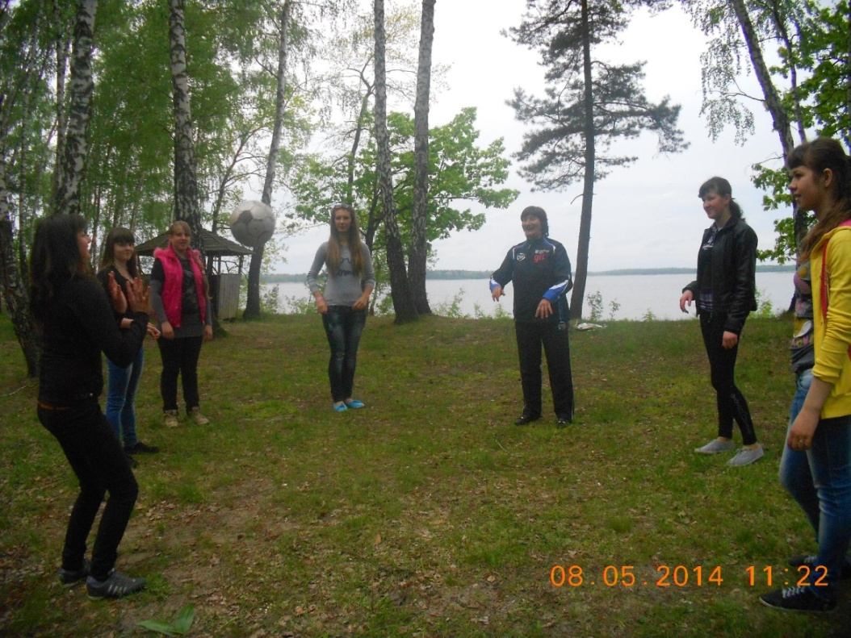
Завдання школи, дружньої до дитини:
Привертати увагу й посилювати симпатію до людей, які дотримуються здорового способу життя(ЗСЖ)

Slide 6
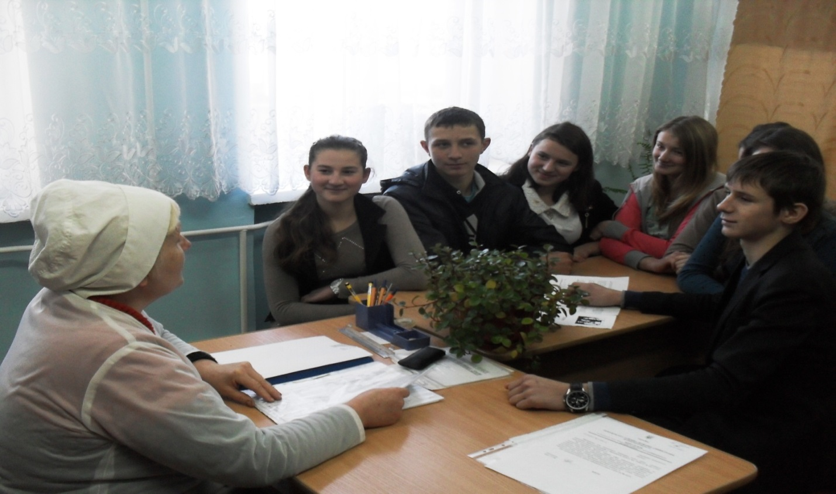
Брати особисту відповідальність за власне життя і здоров’я

Slide 7
Забезпечити власну безпеку та безпеку інших людей у надзвичайних ситуаціях

Slide 8
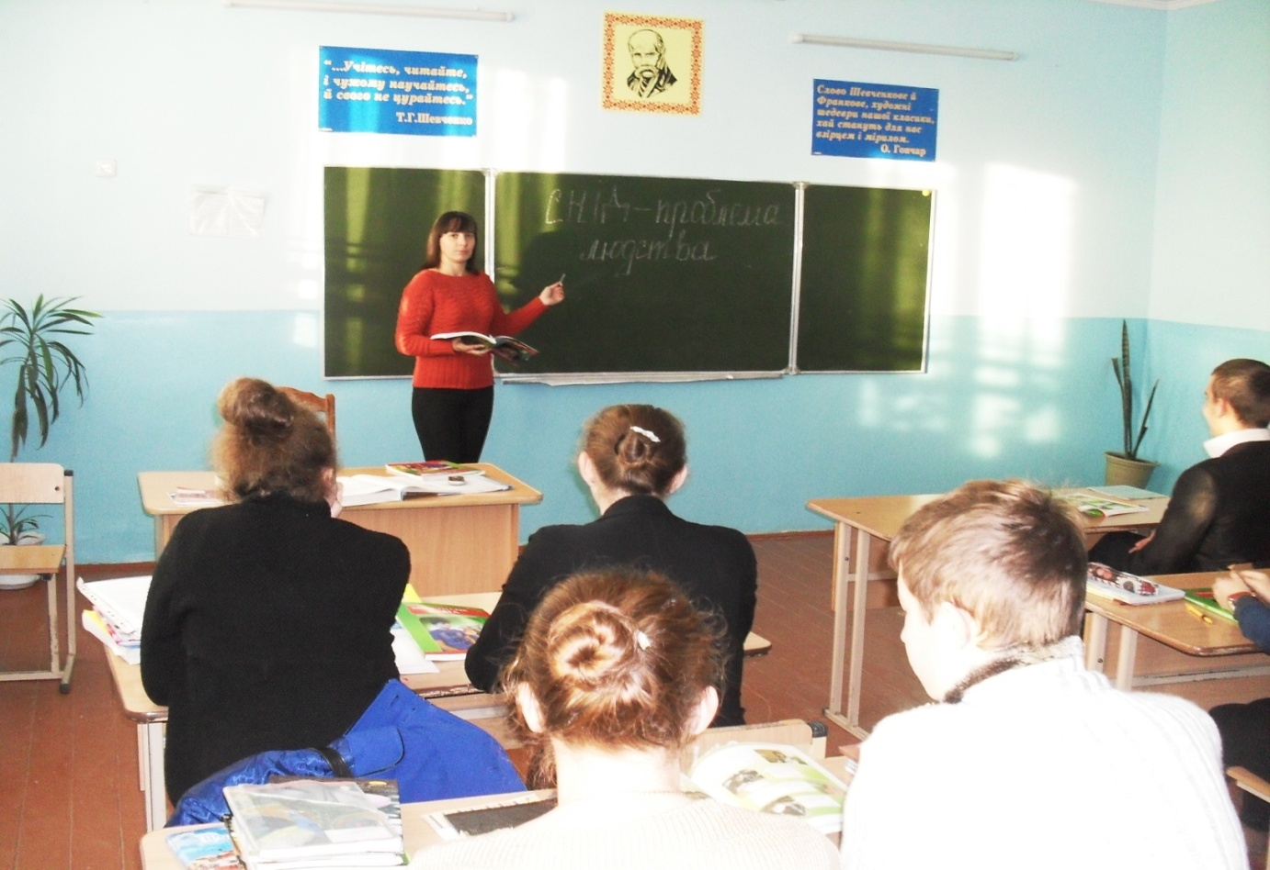
Сформувати імунітет до негативних впливів

Slide 9
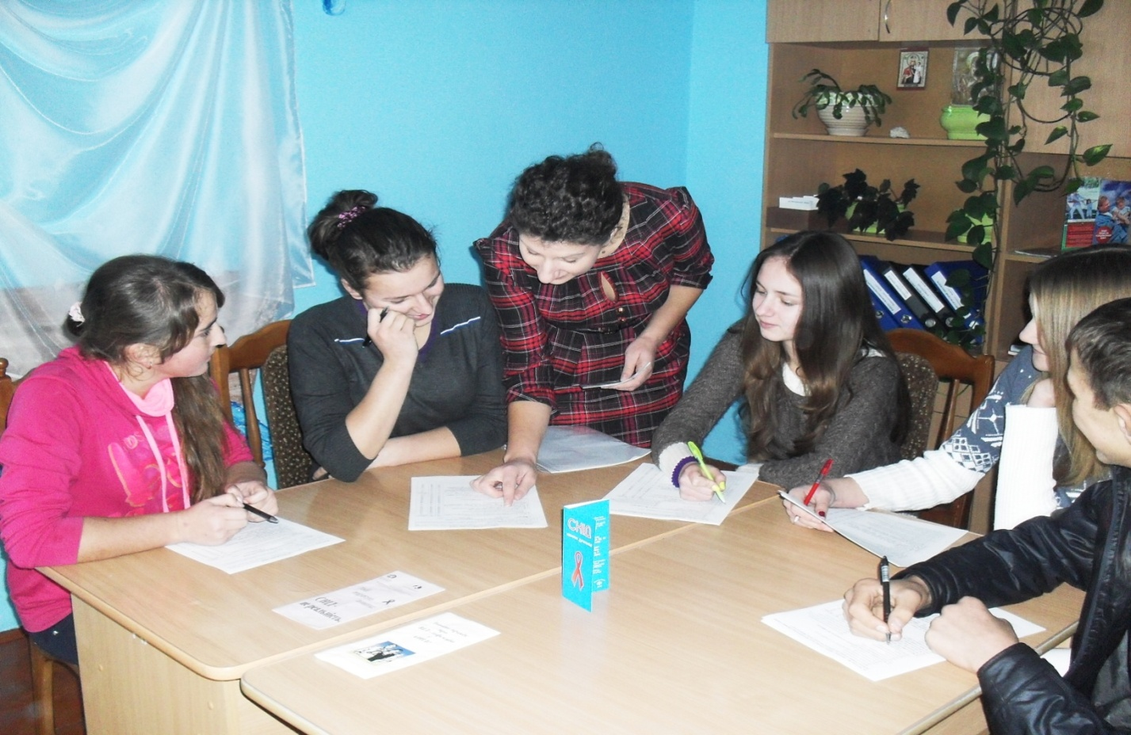
Наші практичні дії: Анкетування “ВІЛ можемо зупинити”

Slide 10
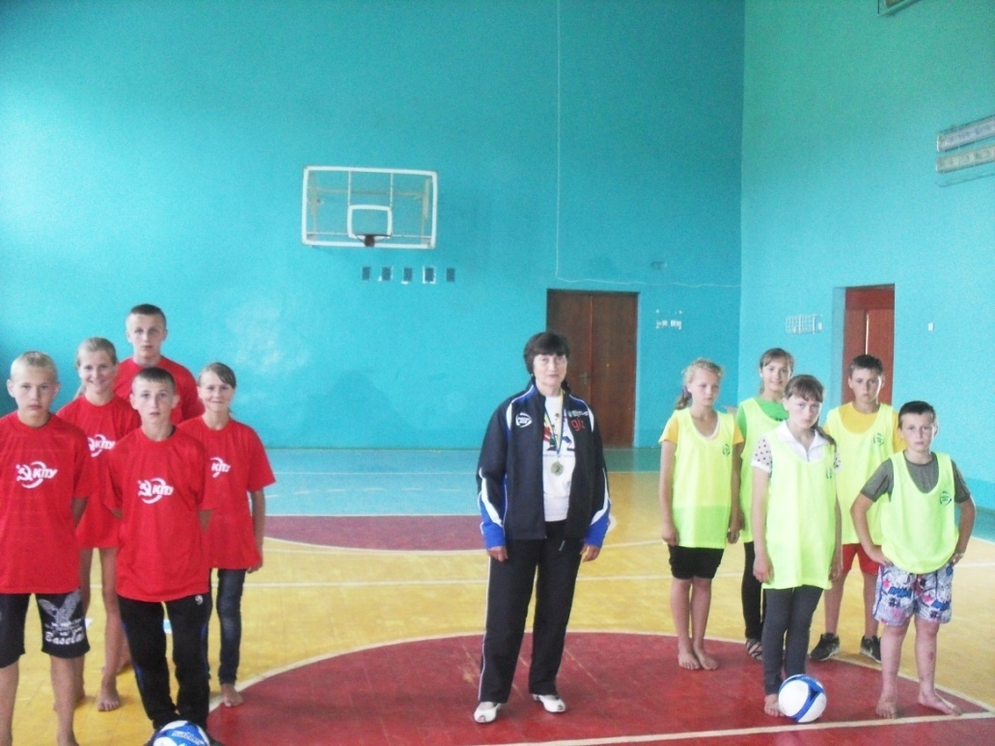
Ми за здоровий спосіб життя

Slide 13
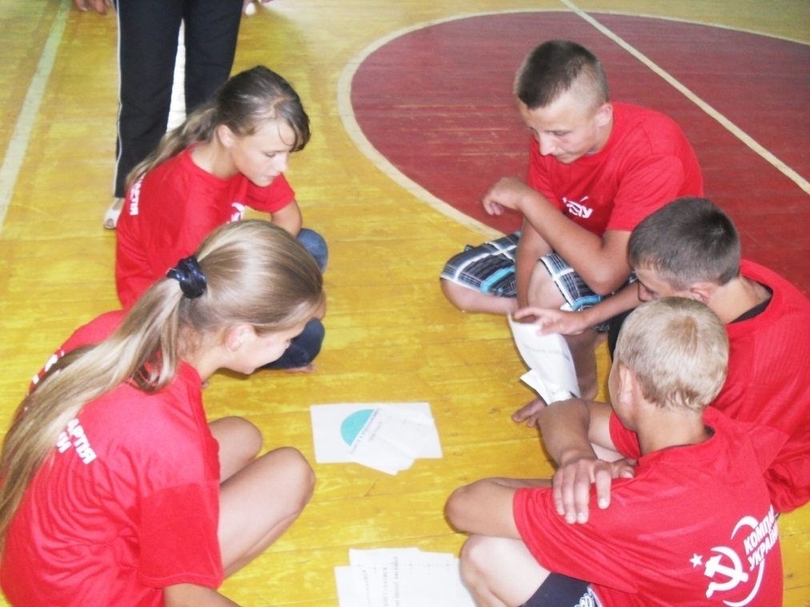
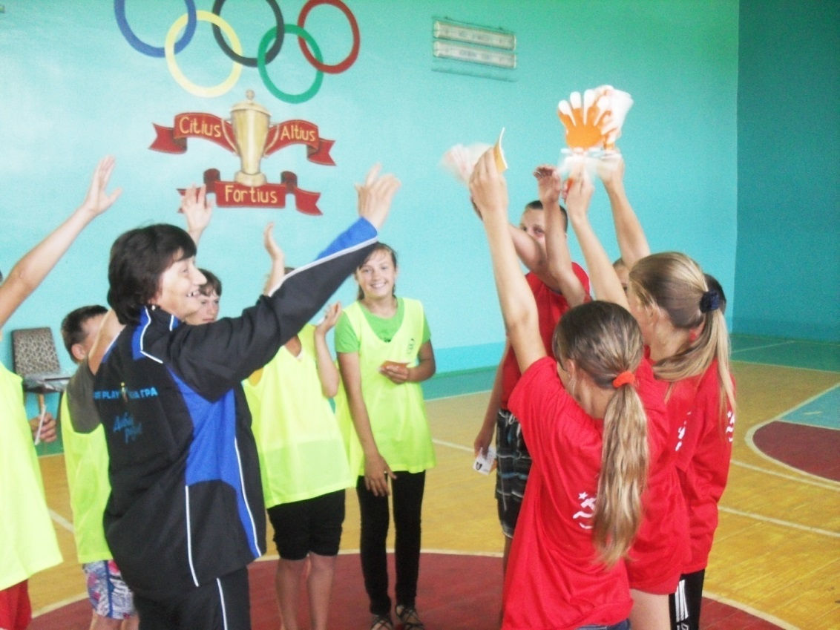
Участь у проекті “Чесна гра”

Slide 14
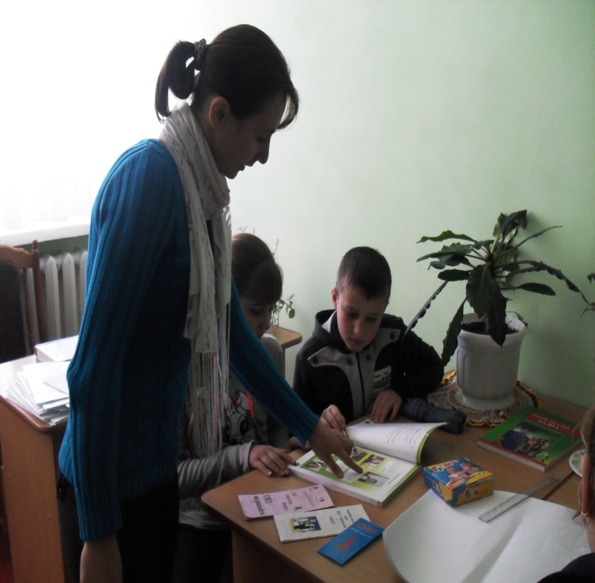
Робота над стінгазетою “ВІЛ – хвороба-вбивця”

Slide 15
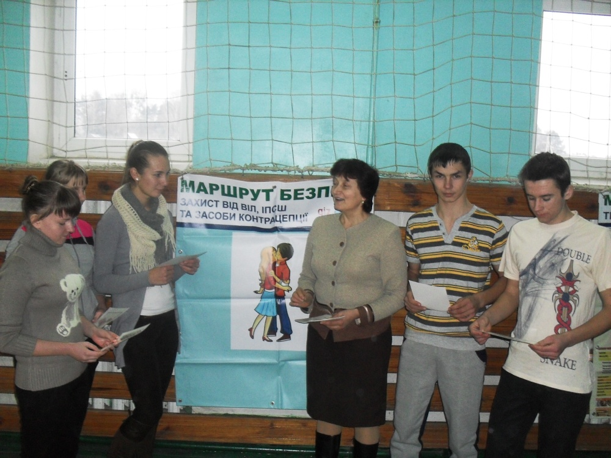
Заняття за програмою “Маршрут безпеки”

Slide 16
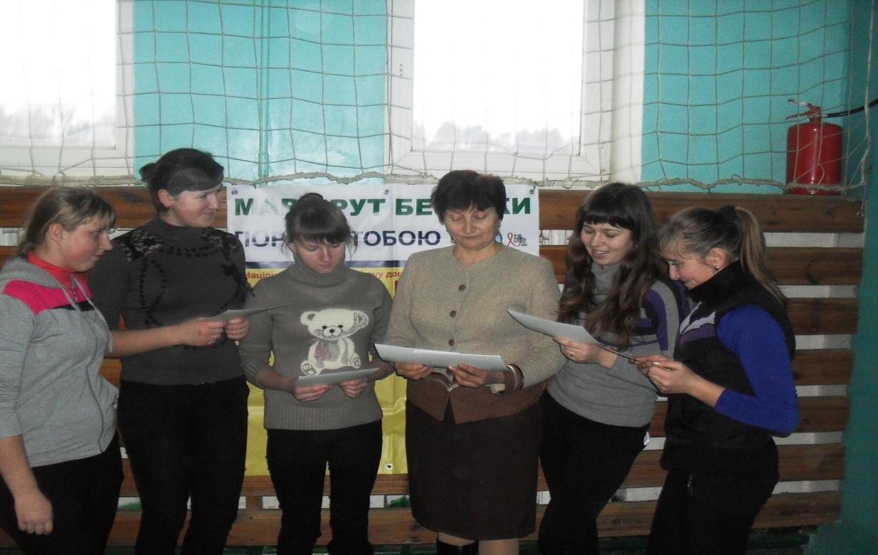

Slide 17
Наша школа ввібрала все цінне, віками набуте.
Стала місцем дитячої мрії,
Де зріють таланти, міцніють надії,
Проводяться конкурси, зустрічі, свята яскраві,
Змагання з предметів та ігри цікаві.
Формуються навички майбутніх професій,
Йде розвиток здібностей та інтересів.
Для розвитку власних потреб і ресурсів
У старшокласників – за вибором курси.
Предметні гуртки, різнобічні, діяльні,
Комп'ютерний клас, відкрита читальня.
І школа спортивна у Ветлах працює,
Учнівське самоврядування дитячі таланти формує.
Панує скрізь злагода, дружба в шкільнім колективі,
Де всі педагоги і діти – щасливі.

